Slide 1

Zatmění Slunce 20.3.2015
Bude mít dopad na energetiku?
Miroslav Vrba
Člen představenstva
Dispečerské řízení, ICT, VaV

Slide 2
„V roce 2015 se na nás usměje štěstí“
(http://astro.sci.muni.cz/zatmeni/)
V pátek 20. března t.r. nastane v Evropě částečné zatmění Slunce
Zatmění bude postupovat od západu od 8:40 do 12:50 CET
Úplné zatmění bude pozorovatelné v tzv. pásmu totality, které bude v Severním moři (Špicberky, Faerské ostrovy)
Např. v Praze bude největší zakrytí slunečního kotouče 69% v 9:45, v Berlíně bude 74 % v 9:47 (Berlín je severněji a východněji)
Další zatmění pozorovatelné v ČR bude až v červnu 2021

Slide 3
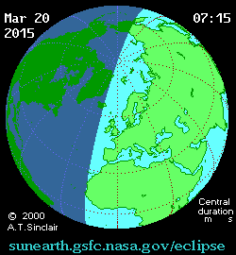
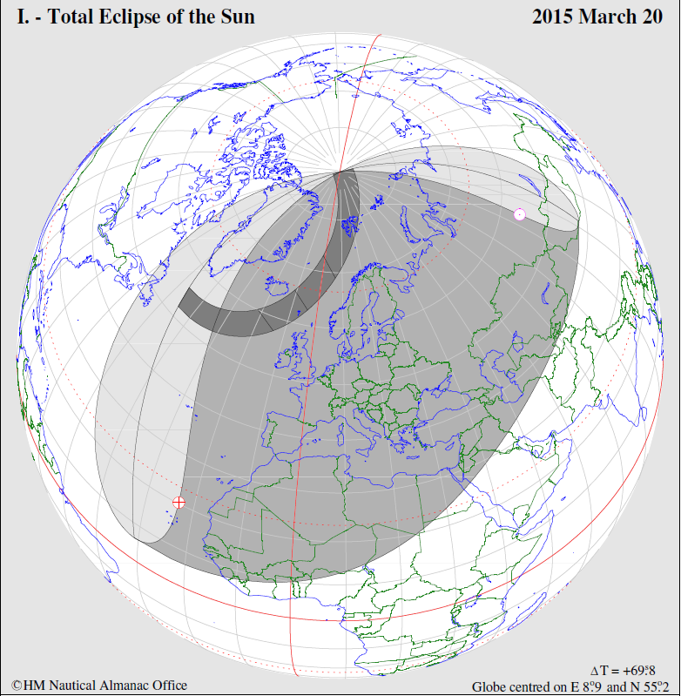
Zatmění Slunce 20.3.2015

Slide 4
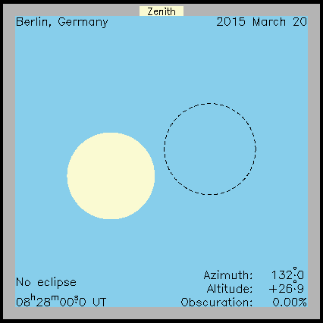

Zatmění Slunce 20.3.2015
Zdroj: http://astro.ukho.gov.uk/eclipse/0112015/

Slide 5
Jaký vliv bude mít zatmění na energetiku ?
Žádný
Mírně stoupne spotřeba – lidi si rozsvítí
Fatální – ale proč ?

Slide 6
Jaký bude mít zatmění Slunce vliv na energetiku ?
Ve slunečných dnech má průběh výroby z FVE tvar paraboly
Pokles intenzity slunečního záření je zjednodušeně přímo úměrný zakrytí slunečního kotouče
Na území ČR dosáhne zatmění až 73 % zakrytí slunečního kotouče
V Evropě je instalováno 87 GW ve fotovoltaických elektrárnách; jejich geografické rozložení i výkonová skladba se značně liší
20. března 2014 byl v Evropě jasný den

Slide 7
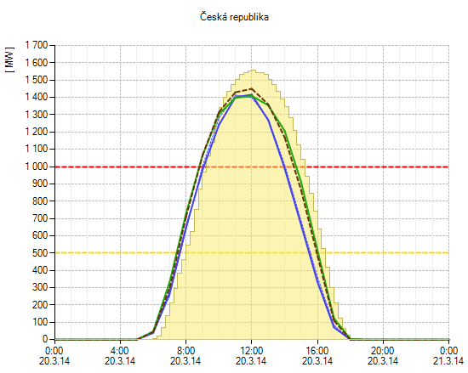
Průběh výroby FVE

Slide 8
Rozdělení instalovaného výkonu ve FVE v Evropě
Německo: 35 GW
Itálie: 18 GW
Španělsko: 4 GW
Francie: 4 GW
Řecko: 3 GW
Belgie: 2 GW
Česká rep.: 2 GW
Rumunsko: 1 GW
Bulharsko: 1 GW

Slide 9
Aproximace snížení výkonu FVE
20.3.2015 vlivem zatmění (jasný den)

Slide 10
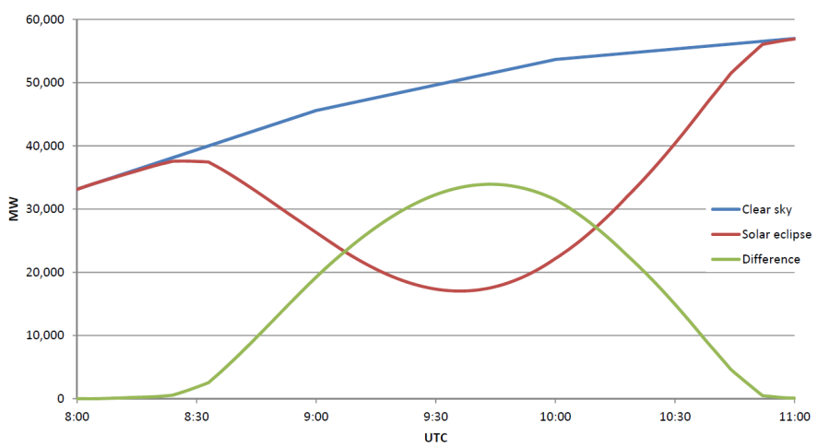
Výroba FVE v Evropě bez a se zatměním v jasném dni

Slide 11
Jaký bude mít zatmění Slunce vliv na energetiku ?
Problémem není jen změna výroby FVE, ale také její rychlost (- 400 MW/min pokles; + 800 MW/min návrat)
Rychlé změny dodávaného výkonu způsobí odchylky frekvence s rizikem:
  odpojování FVE a VtE,
  automatického odlehčování zátěže,
  přechodu konvenčních bloků do otáčkové regulace,
  výpadků bloků,
  nekontrolovatelné změny vnitrostátních i mezinárodních toků elektřiny.

Slide 12
Opatření:
Minimalizace rozsahu vypnutých prvků sítí
Minimalizace přidělování krátkodobě obchodovatelné kapacity s cílem rezervovat kapacitu pro přeshraniční výpomoci a dodávky regulační energie
Udržování vyšších výkonových záloh (PR, SR, TR, QS)
Nejaktuálnější předpovědi počasí, oblačnosti, radiace a jejich konverze do predikce výroby FVE bez zatmění a úbytku během zatmění
Použití rychlého zvýšení (při úbytku) a snížení (při návratu) výkonu přifázovaných konvenčních zdrojů (mimo PpS)
Použití rychle startujících zdrojů (PVE, VE, PT)
Regulace spotřeby při odpadávání výroby

Slide 13
Shrnutí
Až po 20. březnu 2015

Slide 14
Vedeme elektřinu nejvyššího napětí
Miroslav Vrba
Člen představenstva
Dispečerské řízení, ICT, VaV
ČEPS, a.s, Elektrárenská 774/2, Praha 10
vrba@ceps.cz
www.ceps.cz

